Slide 1

1
Военный комиссариат Республики Татарстан
О создании Регионального детско-юношеского военно-патриотического общественного движения «ЮНАРМИЯ» в Республике Татарстан
Начальник отдела (подготовки и призыва граждан на военную службу)
Военного комиссариата Республики Татарстан
Гурылев Дмитрий Валерьевич

Slide 2

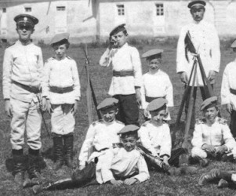
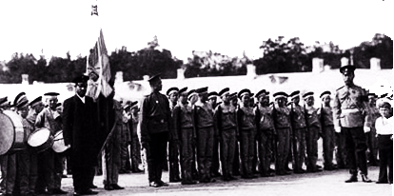
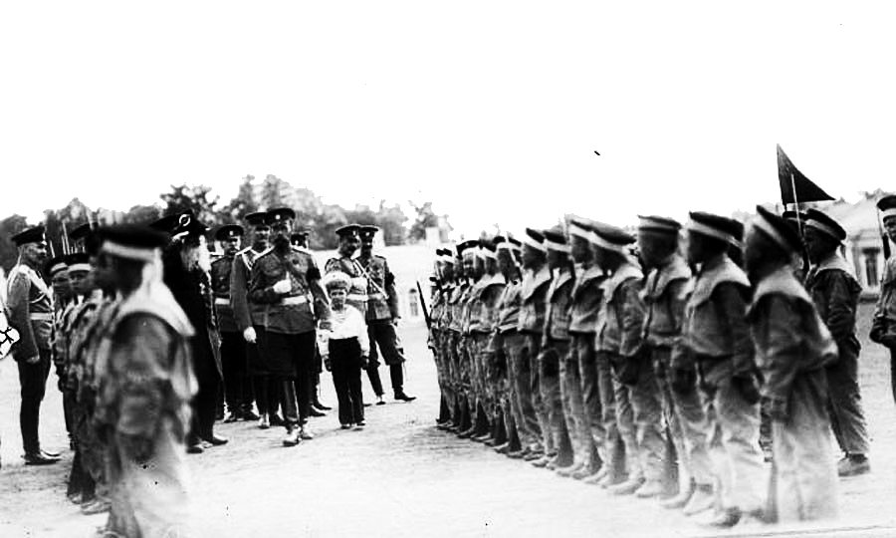
ИСТОРИЯ
2
«Завести в деревнях обучение детей в школах строю и гимнастике запасными и отставными унтер-офицерами за малую плату»
Николай II
С 1911 года подготовка к военной службе вводилась как обязательный предмет в начальных и средних учебных заведениях. На нее отводилось не менее 2 часов в неделю. В учебных заведениях организовывались строевые дружины и "команды юных разведчиков"
В 1911 и 1912 годах на Марсовом поле в Петербурге проходили всероссийские смотры молодежных строевых дружин. В 1912 году по всей стране насчитывались сотни тысяч юных дружинников и юных разведчиков, выходили специальные журналы

Slide 3
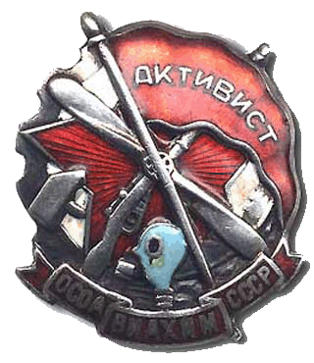
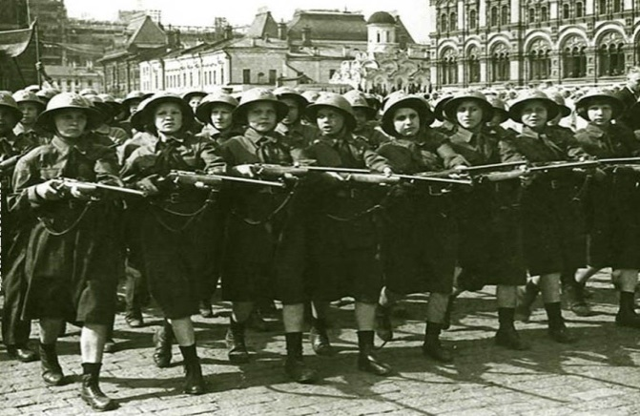
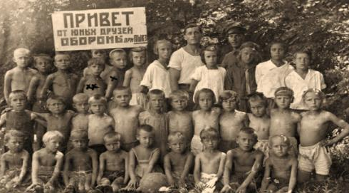
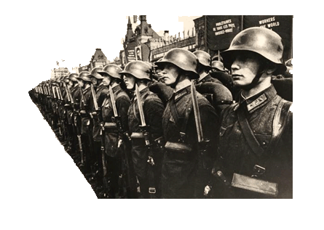
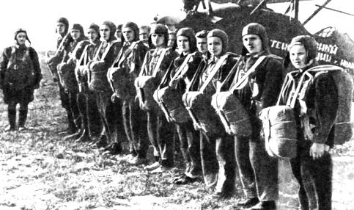
ИСТОРИЯ
3
Вопросам военно-патриотического воспитания молодежи в СССР уделялось неослабное внимание
Важным событием в деле патриотического воспитания молодежи стало создание в 1927 году Общества содействия обороне, авиационному и химическому строительству (ОСОАВИАХИМ)
Системообразующие элементы военно-патриотического воспитания в СССР
в предвоенные годы
воспитание в молодежных организациях
воспитание в системе ОСАВИАХИМ
воспитание во время службы в РККА

Slide 4
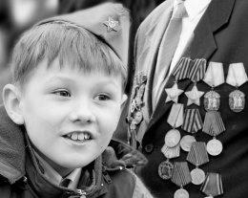
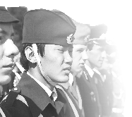
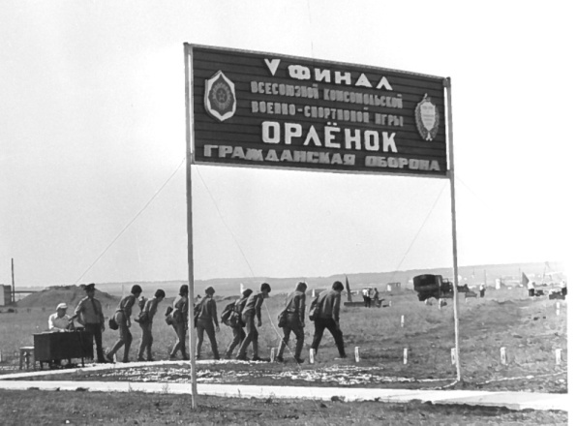
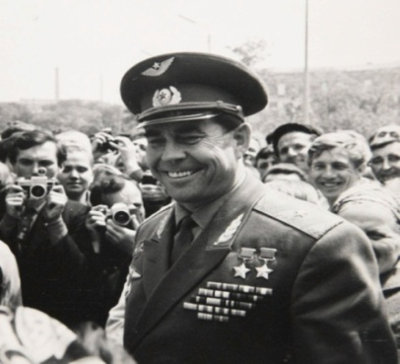
ИСТОРИЯ
4
В семидесятых годах получили активное развитие военно-спортивные игры «Зарница» и «Орленок». Первый Всесоюзный слёт юнармейского движения состоялся в январе 1990 года. Слёт утвердил Положение о Всесоюзном юнармейском движении и избрал командующим движения лётчика-космонавта дважды Героя Советского Союза Г.Т. Берегового
Георгий Тимофеевич Береговой – участник Великой Отечественной войны. Совершил 186 боевых вылетов. В 1944 году удостоен звания Героя Советского Союза.
30 октября 1968 года совершил космический полет на корабле «Союз-3». Награжден второй медалью «Золотая Звезда» Героя Советского Союза.
С 1972 по 1991 год был командующим военно-спортивной игры «Орлёнок»

Slide 5
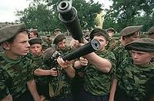
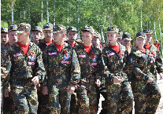
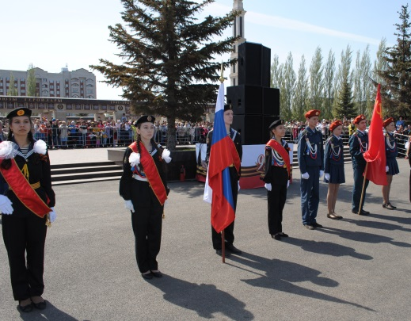

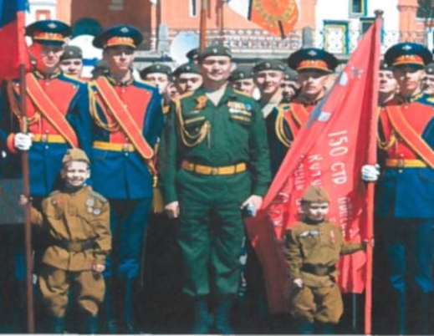
Цели Юнармейского движения
5
- участие в реализации государственной молодежной политики Российской Федерации;
- всестороннее развитие и совершенствование личности детей и подростков, удовлетворение их индивидуальных потребностей в интеллектуальном, нравственном и физическом совершенствовании;
- повышение в обществе авторитета и престижа военной службы;
- сохранение и приумножение патриотических традиций;
- формирование у молодежи готовности и практической способности к выполнению гражданского долга и конституционных обязанностей по защите Отечества.

Slide 6
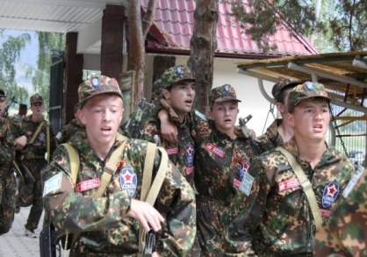

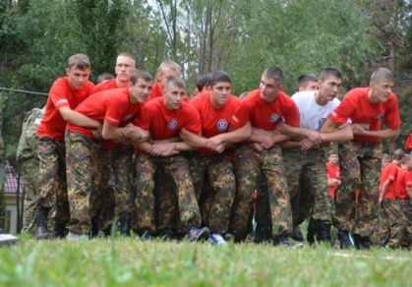

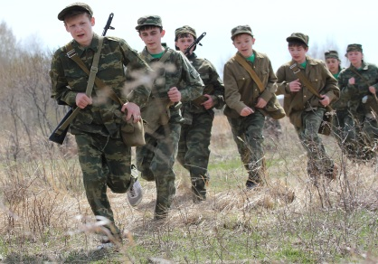
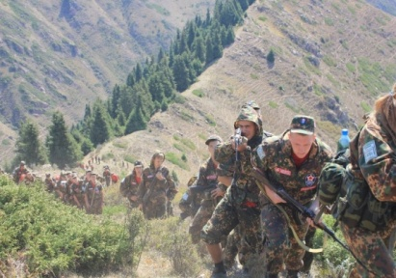
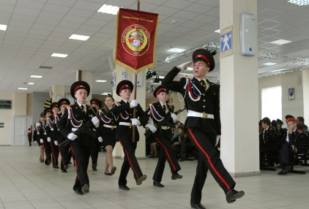
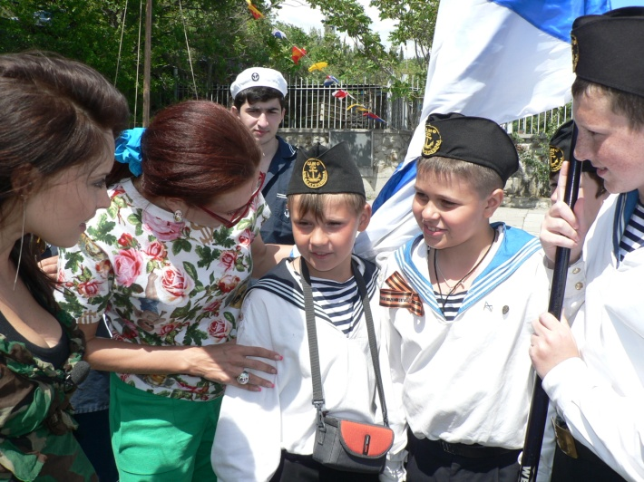
Задачи Юнармейского движения
6
Воспитание у молодежи высокой гражданско-социальной активности, патриотизма, приверженности идеям интернационализма, противодействия идеологии экстремизма;
Изучение истории страны и военно-исторического наследия Отечества, развитие краеведения, расширение знаний об истории и выдающихся людях «малой» Родины;
Развитие в молодежной среде ответственности, принципов коллективизма, системы нравственных установок личности на основе присущей российскому обществу системы ценностей;
Формирование положительной мотивации у молодых людей к прохождению военной службы и подготовке юношей к службе в Вооруженных Силах Российской Федерации;
Укрепление физической закалки и физической выносливости;
Активное приобщение молодежи к военно-техническим знаниям и техническому творчеству;
Развитие материально-технической базы Движения.

Slide 7

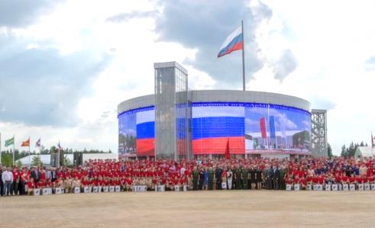
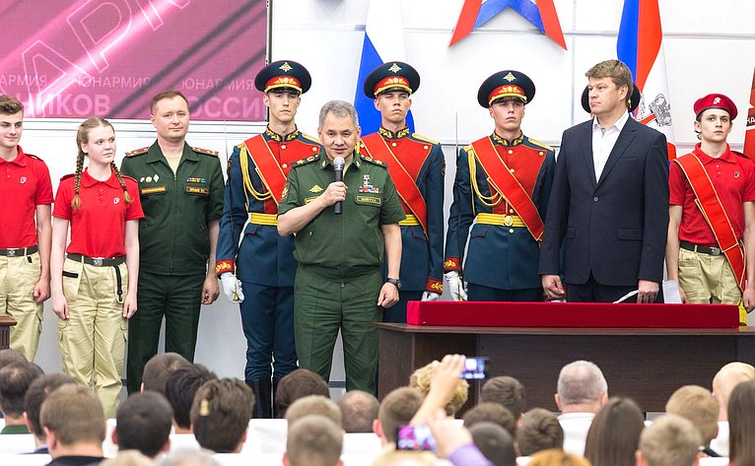
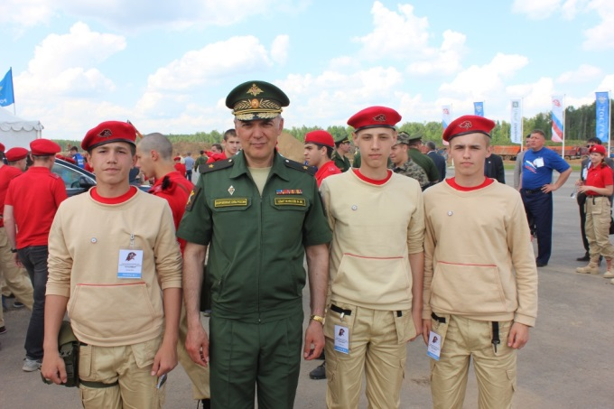
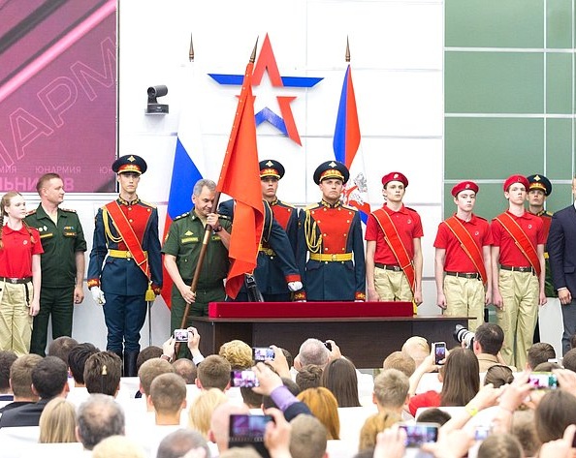
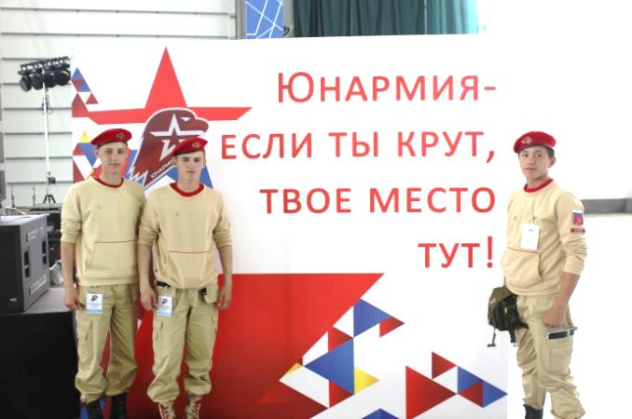
Всероссийский слет детско-юношеского военно-патриотического общественного движения «Юнармия»
7

Slide 8
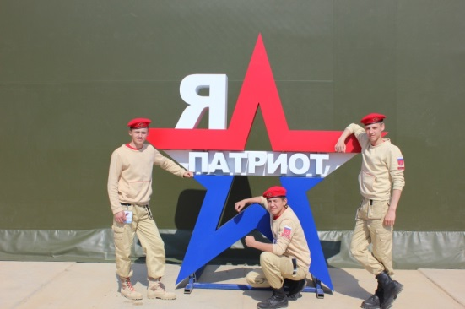

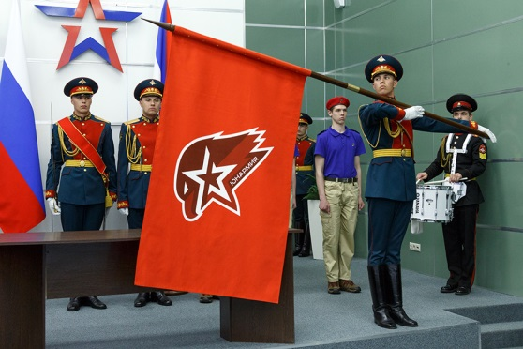
Основные положения Устава Движения «Юнармия»
8
Участниками Движения могут быть граждане, достигшие 11 лет, и юридические лица - общественные объединения, выразившие поддержку целям Движения и (или) его конкретным акциям.
Всероссийский юнармейский слет - является высшим руководящим органом Движения, на котором избирается Главный штаб Движения, Начальник Главного штаба Движения и Центральная контрольно-ревизионная комиссия.
В Субъекте Российской Федерации создается Региональное отделение.
Региональные отделения Движения не имеют собственных уставов, руководствуются и действуют на основании Устава Движения.

Slide 9
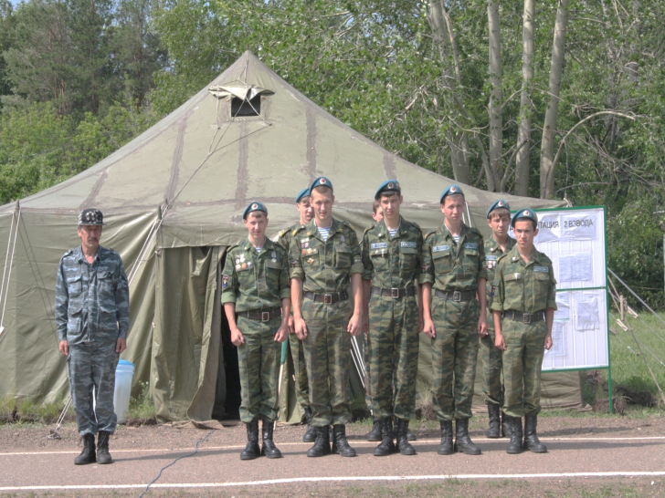
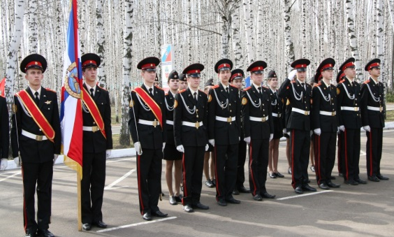
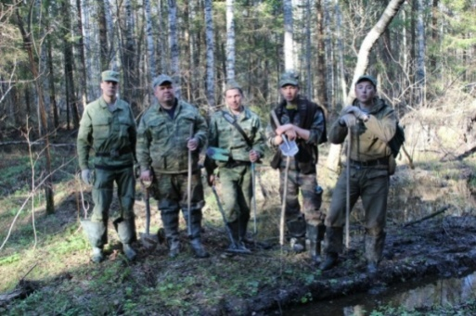
В настоящее время в Республике Татарстан работают:
9
57 военно-патриотических клубов с охватом всех муниципальных районов с общей численностью около 2,5 тыс. человек.
15 кадетских школ, школ-интернатов, Татарстанский кадетский корпус Приволжского федерального округа им. Героя Советского Союза Гани Сафиуллина. Всего в кадетском образовании занято 3956 человек.
В 45 общеобразовательных учреждениях Республики Татарстан работают 117 классов, реализующих оборонно-спортивный профиль, в которых обучаются - 2603 человека.
210 подростковых клубов
поисковые отряды Республики Татарстан.

Slide 10

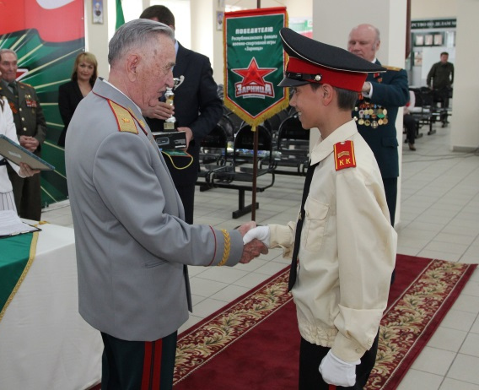
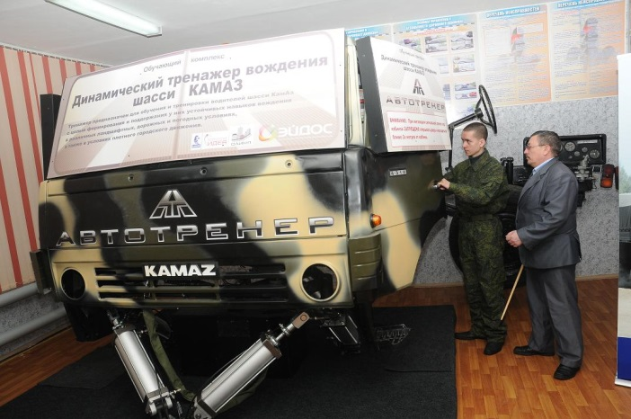
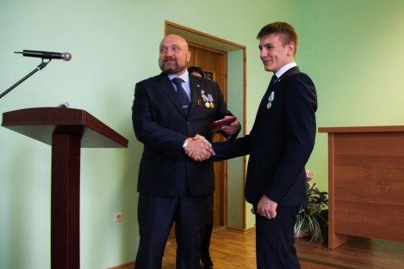
10
Учредители в Республике Татарстан
Республиканская общественная организация ветеранов (инвалидов) Республики Татарстан «Союз ветеранов Республики Татарстан»
Региональное Общественно-государственное обединение «Добровольное общество содействия армии, авиации и флоту России» Республики Татарстан
Региональное отделение всероссийской общественной организации «Русское Географическое общество» в Республике Татарстан

